Slide 1
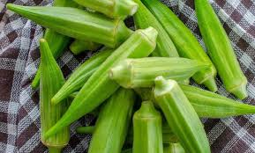
حفظ الاغذية / الجزء العملي
المرحلة الثالثة
م. باهرة محمود جعفر
قسم الاقتصاد المنزلي
طرق حفظ البامية

Slide 2
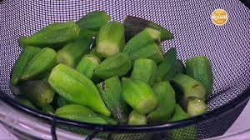
الباميــــــة :
تعد البامية من محاصيل الخضر الصيفية, الاسم العلمي ،, Abelmoschus esculentus اما الاسم الانكليزي هو Okra , وهى من الخضروات الشائع تناولها فى الشرق الاوسط وجنوب الولات المتحدة وأمريكا الجنوبية وذلك بسبب قيمتها الغذائية العالية وفوائدها الصحية.
تنتمى البامية الى محاصيل العائلة الخبازية، وتزرع من اجل ثمارها الخضراء التي تستخدم اما مطبوخة طازجة او مجففة او معلبة او مجمدة، وفى بعض البلدان تستخدم ثمار البامية كبديل للقهوة، كذلك يستخلص من سيقان الباميا والثمار الناضجة الألياف التي تستعمل في صناعة النسيج والورق.

Slide 3
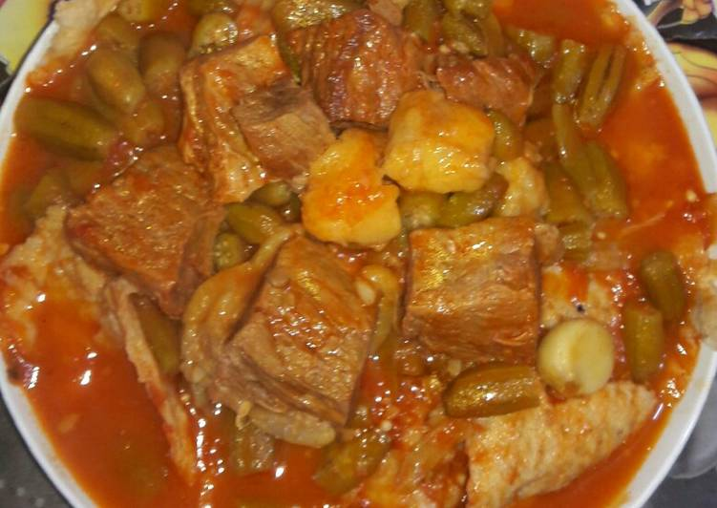
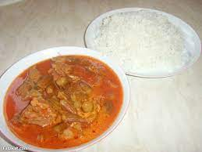
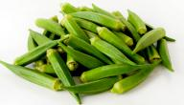
تحتوي البامية على العديد من الفيتامينات والمعادن والألياف الغذائية، ومن فوائدها أنّها تزيد من نضارة البشرة، كما تساعد في تقليل أعراض الربو، وبسبب محتواها المنخفض من السعرات الحرارية فهي من الخضار الجيّدة لتقليل الوزن. تعمل البامية على تنظيف القولون لما تحويه من ألياف غذائيّة، ولأنّ البامية من الخضار الموسميّة يُفضّل الكثيرون تفريزها لتناولها في فصل الشتاء.

Slide 4
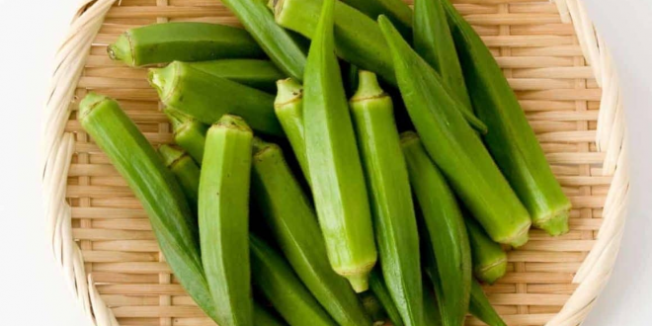
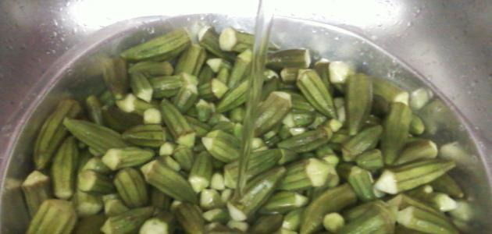
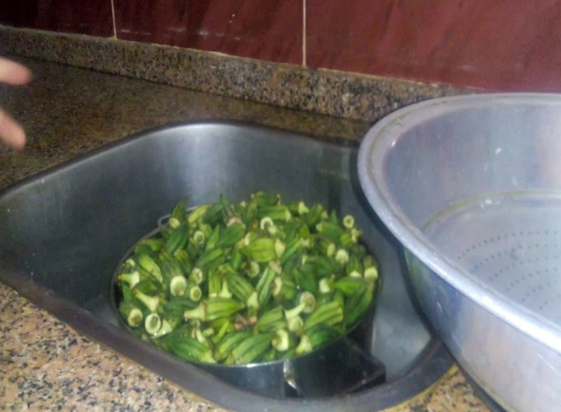
حفظ البامية بالتجميد:
يمكن حفظ البامية بطريقة التجميد لمدة تصل إلى عدة شهور باتباع الخطوات الاتية:
اختيار قرون البامية صغيرة الحجم، وذلك لأنها تحافظ على شكلها طوال فترة التجميد.
غسل البامية بالماء لإزالة الغبار، والأوساخ العالقة فيها.

Slide 5
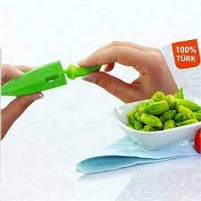
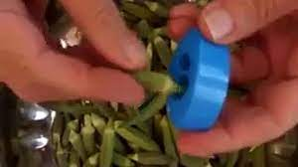
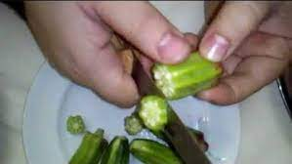
قطع أقماع البامية باستخدام سكين، مع الحذر من قطع الجزء العلوي لقرون البامية بالكامل.
الإسراع في عملية إزالة أقماع البامية، لأنها إن بقيت دون سلق لنصف
ساعة أو أكثر فسيتغير لونها.

Slide 6
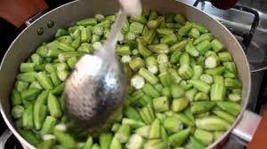
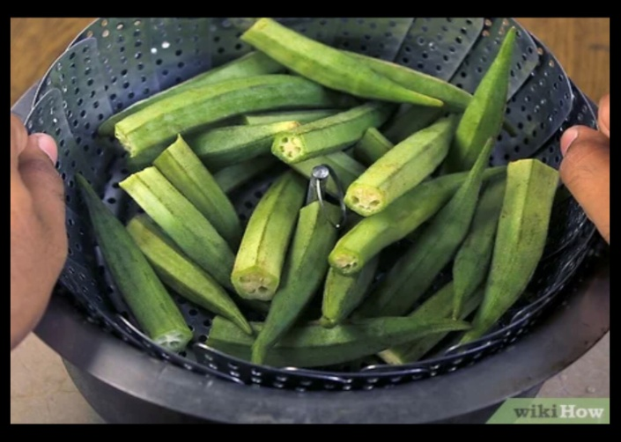
سلق قرون البامية الصغيرة في الماء المغلي لمدة ثلاث دقائق، والقرون الكبيرة لأربع دقائق، وذلك لتثبيط عمل الإنزيمات وقتل البكتيريا، ومنع تغيير لونها، وضمان حفظها لأطول فترة ممكنة.
تبريد قرون البامية المسلوقة في جو الغرفة او في ماء الحنفية لمنعها من إكمال الطهي بالماء الساخن بعد انتشالها من السلق.
وضع البامية في مصفاة لتجفيفها من الماء.

Slide 7
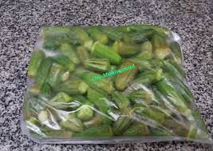
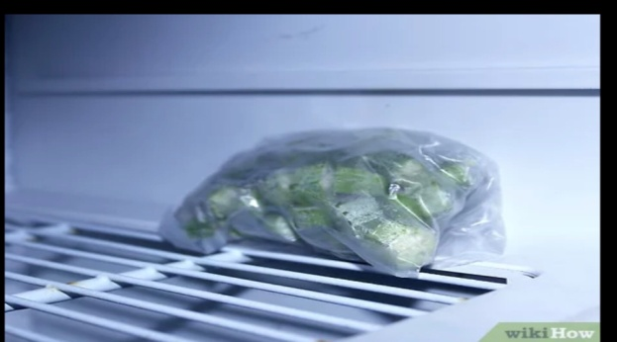
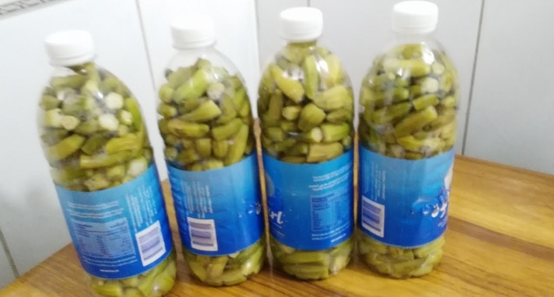
وضع البامية المسلوقة في أكياس بلاستيكية محكمة الإغلاق، مع ضرورة إزالة فقاعات الهواء لمنع جفاف البامية، والاحتفاظ بليونتها أثناء التجميد.
وضع أكياس البامية في الفريزر.
وضع ملصق للمعلومات على الكيس.

Slide 8
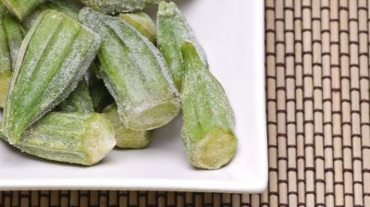
ملاحظة: يمكن تجميد البامية بطريقة ثانية هي:
اختيار البامية الطازجة وسلقها وتبريدها بنفس الخطوات السابقة.
وضع القرون الصغيرة الكاملة أو القرون الطويلة بعد تقطيعها على صينية مغلفة بورق البرشمان.
وضع صينية البامية في الفريزر لعدة ساعات حتى تتجمد.
وضع البامية في أكياس التفريز، ومن ثم حفظها في الفريزر.
بامية مثلجة

Slide 9
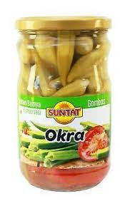
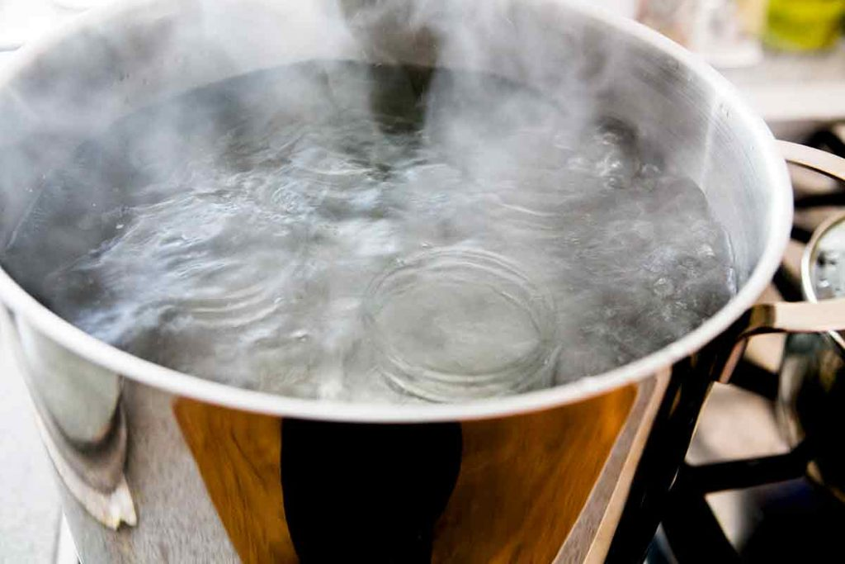
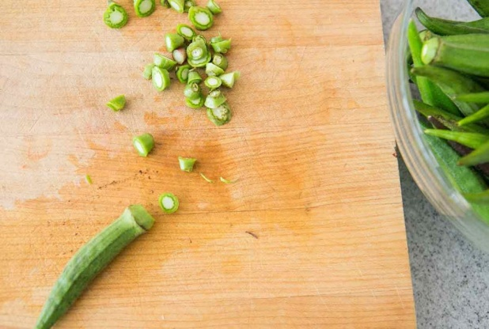
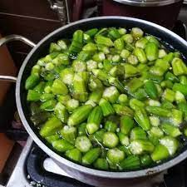
التعـليـب: (التعبئة الحارة )
1- عقمي العلب الزجاجية
1- اغسلي ثم ازيلي العضد
2-اسلقي في الماء المغلي لمدة دقيقة

Slide 10
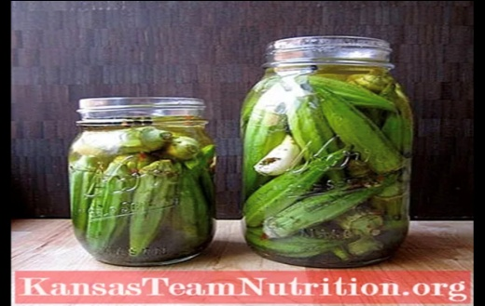
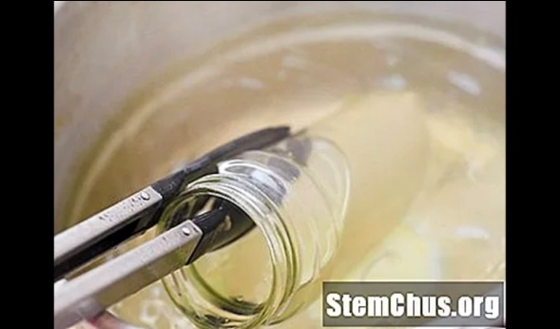
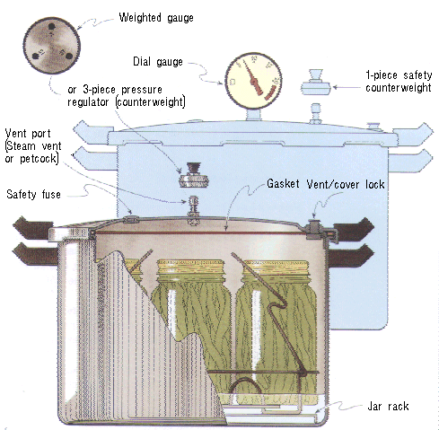
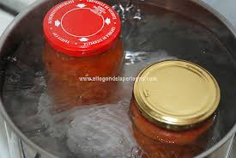
3-عبئي في العلب الزجاجية تاركة نصف انج فراغ وأضيفي الملح بنسبة نصف ملعقة صغيرة لحجم 2 كوب وملعقة حجم 4 كوب
4- اضيفي الماء المغلي الى العلبة لتغطي الباميا الى نصف انج من فوهة ،ضعي الغطاء
5- عقمي بقدر الضغط مستعملة ضغط10 باون لمدة 35 دقيقة بحجم 2 كوب و 40 دقيقة حجم 4 كوب

Slide 11
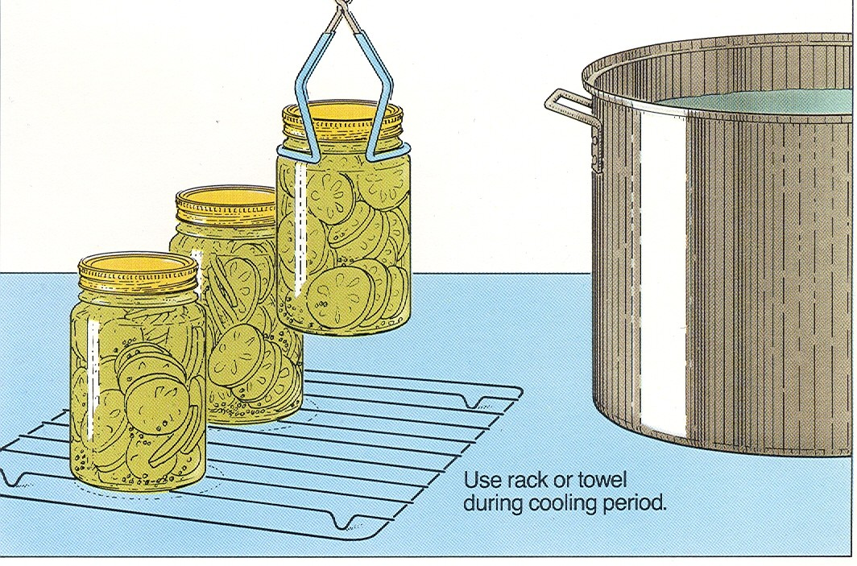
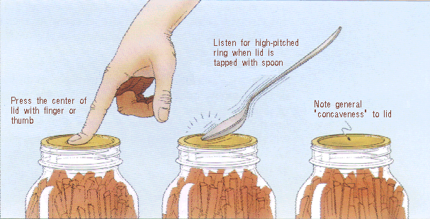
بعد انتهاء وقت التعقيم نترك القدر ليبرد ثم بعد ذلك رفع العلب المعقمة تعقيم نهائي بواسطة الملقط, ثم تلصق عليها بطاقة المعلومات.
التأكد من سلامة التعقيم النهائي

Slide 12
التجفيــــــف
هناك طريقتان للتجفيف التجفيف الشمسي والاصطناعي او الميكانيكي وفي كلتا الطريقتين فان نجاح عملية التجفيف تعتمد على :
1- ايقاف او على الاقل تأخيرالتغيرات التي تحدث في الخضروات بعد حين وتقطيع المادة الغذائية
2- بأستعمال درجة حرارة كافية لتجفيف الطعام ولمنع نمو الاحياء التي تسبب تلف الخلايا وبالتالي تسبب خروج السائل منها
3- وجود هواء متغير لأزالة الرطوبة في الغذاء حتى يجف جيدا .
ان الأغذية التي تجفف جيدا قبل التجفيف تحفظ احسن وتحافظ على اللون والمظهر ولها طعم جيد عند التقديم اكثر من الخضروات المجففة بدون معاملة حرارية .

Slide 13
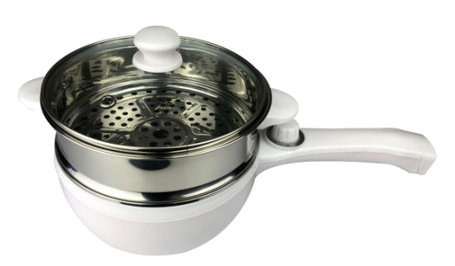
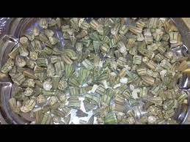
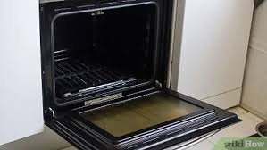
طريقة العمل :
اختاري الباميا الصغيرة الحجم وازيلي العضد.
غسل البامية جيداً بالماء، ووضعها في مصفاة حتى تجف.
قطع أقماع البامية، وتقطيعها بشكل شرائح رفيعة.
لاجراء عملية السلق الخفيف ( Blanching) ضعيها على البخار لمدة 5-8 دقائق ( استعملي القدر المزدوج).
ثم ضعيها في الاطباق او في صينية على شكل طبقة واحدة ثم جففي في الفرن بدرجة 135-150 ف الى ان تجف.

Slide 14
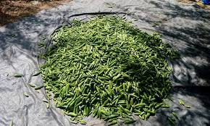
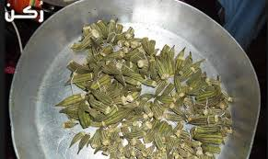
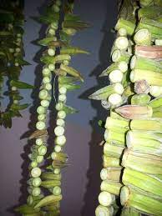
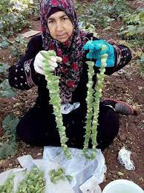
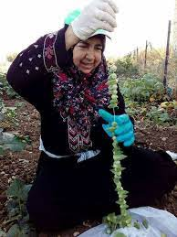
التجفيف الشمسي:
اتبعي نفس خطوات اعداد الباميا للتجفيف بالفرن .
جففي بواسة اشعة الشمس اما عن طريق نشر البامية في صوانية او على اسطح خاصة للتجفيف.
او عن طريق الطريقة التقليدية المتبعة عن طريق عمل قلادة من الباميا ثم نشرها تحت اشعة الشمس.

Slide 15
شكرا لحسن اصغائكم

